Slide 1


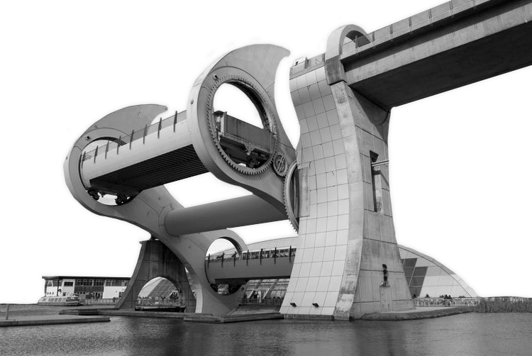


Desafíos de
INNOVACIÓN en Ingeniería y Ciencias
CD1100 Sección 9
Laboratorio 10
En Ingeniería y Ciencias
Profesor/a
Polyn Cifuentes
Auxiliares
Javiera Cerda
Anaís Higuera
Ayudante
Simón González

Slide 2

Pitch
Consejos para un buen elevator pitch
Comienza con un gancho: Captura la atención de tu audiencia desde el principio con una frase intrigante o una estadística impactante. Por ejemplo, "¿Sabías que cada año se desperdician 400 millones de litros de agua por fugas que no se detectan a tiempo? Esto equivale a un 1/3 del agua potable en Chile". *ojo con las grandes cifras
Expone el problema: Explica claramente cuál es el problema que buscas solucionar. Hazlo de manera sencilla y directa. "En muchas ciudades, las fugas de agua representan un gran problema económico y ambiental"..

Slide 3

Pitch
Consejos para un buen elevator pitch
3. Presenta tu solución: Describe brevemente cómo tu producto o servicio resuelve el problema. Sé claro, conciso y asegúrate que sea atractivo
4. Termina con un llamado de acción: Invita a tu audiencia a dar el siguiente paso, ya sea agendar una reunión, probar tu producto, o invertir en tu proyecto. "Nos encantaría tener la oportunidad de discutir cómo podemos implementar nuestra solución en su ciudad y ahorrar millones de litros de agua cada año".

Slide 4

Preparación Autónoma para la Presentación Evaluada

Slide 5
Trabajo de hoy
PRESENTACIÓN 2
Objetivos:
Integrar y sintetizar toda la investigación y trabajo realizado.
Revisar y analizar feedback de presentaciones y reportes anteriores.
Identificar áreas de mejora y ajustes necesarios.
Recolección Adicional de Información:
Determinar si se necesita más información.
Planificar y realizar observaciones adicionales o buscar nuevas fuentes de datos.
Completar o validar el mapa de empatía existente para precisar percepciones sobre usuarios y problemas.
Matriz del Problema:
Elaborar una versión mejorada de la Matriz del Problema.
Incorporar nuevos hallazgos y análisis.
Lograr una definición más detallada y realista del problema.

Slide 6
“Desentrañando Nuestros Hallazgos como Equipo"

Slide 7
Hallazgos y problemática
Priorizar la Información:
Ustedes, como equipo, deben sumergirse en todo lo recopilado. Es crucial enfocarse en los datos que realmente impulsan el proyecto hacia adelante. Piensen como exploradores: ¿qué pistas les llevan al descubrimiento?
Analizar las Voces Recolectadas:
Revisen las entrevistas, charlas y notas. Busquen patrones y temas recurrentes. Como equipo, conecten estos puntos para trazar el camino hacia su objetivo.
Construir la Historia Conjunta:
Cada dato, cada imagen, cada palabra es una pieza del puzzle. Trabajen juntos para encontrar ese momento revelador que clarifique su proyecto.

Slide 8
Hallazgos y problemática
Claridad en Nuestros Hallazgos:
Identifiquen un hallazgo clave y trabajen en equipo para hacerlo claro y comprensible. Debe ser una idea que todos puedan explicar y defender.
Confirmar Nuestros Descubrimientos:
Validen juntos las ideas para asegurarse de que están en el camino correcto. Es como un chequeo de realidad en equipo para confirmar la solidez de sus hallazgos.
Sigan Observando e investigando si lo necesitan

Slide 9
¿Preguntas?
En Ingeniería y Ciencias

Slide 10
Desafíos de
INNOVACIÓN en Ingeniería y Ciencias
CD1100 Sección 9
Laboratorio 10
En Ingeniería y Ciencias
Profesor/a
Polyn Cifuentes
Auxiliares
Javiera Cerda
Anaís Higuera
Ayudante
Simón González

